Slide 1

LS4 语文学习
构筑图景，唤醒学生的诗性智慧
——《天上的街市》教材解读及教学策略
01
汇报人：宁波大学 硕士研究生 叶舒蕾
2022年11月11日
工作坊 指向语文深度学习的教学研究与实践

Slide 2
汇报内容组织
一、
感性事实现象
（一）现象传真 （二）问题提出
二、
知性教育思考
（一）事实梳理 （二）归因分析 （三）理论依据
（四）事实剖析 （五）教育假设
三、
理性教学实践
（一）策略给出 （二）原因分析
（三）实践落实 （四）教学迁移

Slide 3
一
感性事实现象

Slide 4
（一）现象传真
课堂传真——
在进行《天上的街市》教学时，教师从这篇课文的体裁是现代诗入手，先介绍了作者以及作者的著名作品，接着要求学生们尝试朗读、关注注释理解字义，然后由教师一步一步引导学生对重点字词逐一展开思考，再由教师进行讲解，之后由学生思考作者为什么要写《天上的街市》，最后让学生对联想、想象的手法进行实践运用。整堂课学生以听讲和记笔记为主要学习形式，一部分学生在课上做其他作业或开小差。
课后传真——
我与课上没有认真听讲的学生进行交流，了解到他们认为语文课听与不听差别不大，在他们看来，数学和科学课拉下一天的新课可能第二条的新课就会听得云里雾里；英语和社会课不听几天就会和其他同学产生不小的差距；但语文课就算两周甚至一个月不听，该是怎样的成绩还是怎样的成绩，把该背的课内篇目以及阅读的答题思路背会、作文不离题，分数就不会差。特别像是现代诗歌，能知道情感和常见意象就差不多了。而类似的答案我也在与上课认真记笔记的大部分同学口中获得。

Slide 5
（二）问题提出
为什么学生对语文现代诗歌学习不上心？
为什么语文课在学生心目中被边缘化？
社会层面：应试教育的大环境？
学校层面：课时安排的不合理？
学科层面：教学旨归的偏差感？
教师层面：教学方法的不得当？
……

Slide 6
二
知性教育思考

Slide 7
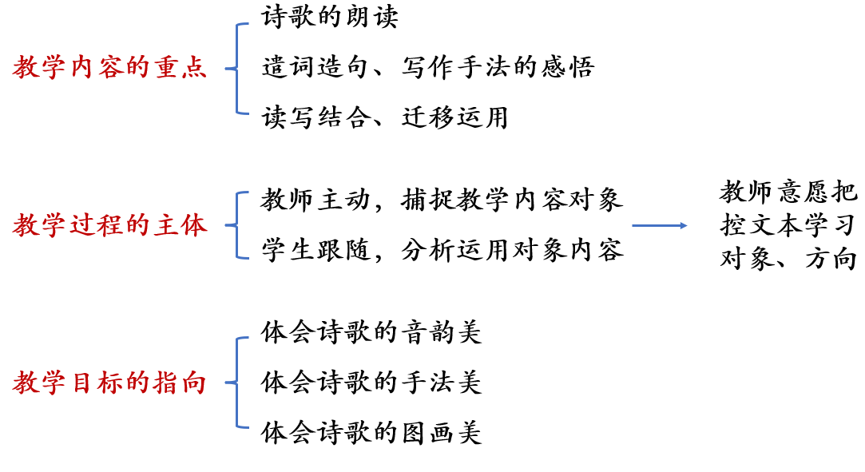
（一）事实梳理

Slide 8
（一）事实梳理
应然
实然
1.背离课标精神
（1）丧失学生主体
学生是语文学习的主体，教师是学习活动的组织者和引导者，语文教学应在师生平等对话的过程中进行。阅读是学生的个性化行为。
教师引着学生进行关注和思考，引导过多，学生的自主发现和思考的机会少。
（2）凸显教师主导
诗歌中有作者的独特的情感的表达，应知人论世，联系背景，结合课文和其他文本进行感悟，感受文字背后作者的情感态度。欣赏文学作品，有自己的情感体验，初步领略作品内涵，从中获得对自然、社会、人生的有益启示。
对于作者背景以及情感的感悟不充分，对于文本内容的解读和分析以及朗读指导几乎占据全部。
2.弱化作者主体
本文蕴含着一定的文化背景和作用，教授这首诗不仅仅是对于诗歌内容本身的教学，同时也可以延伸作者其他作品以及同内涵的其他作品的品读，在理解的基础上更好地指向写作。
文本的解读停留在文本本身，且仅对音韵美、图画美和手法美进行感悟，主题美的引导学习弱化。
3.模糊文本定位

Slide 9
（二）归因分析
具体教学 | 认知活动 | 思维定位 | 所属 核心素养
教师借助PPT介绍体裁、作者、作品，要求学生进行记录 | 听讲、识记 | 直觉思维 | 语言运用
教师要求全班跟着配乐齐声朗读课文 | 诵读 | 直觉思维 | 语言运用
教师要求学生关注注释理解字义并说出对文中重点字词的感受 | 听讲、识记、简单表达 | 直觉思维、 逻辑思维 | 语言运用、 思维能力
教师给出总结并要求学生将PPT上总结内容进行旁批 | 听讲、识记 | 直觉思维 | 语言运用
教师要求完成作业本并用想象和联想的手法写作周记 | 练习、识记 | 直觉思维、 创造思维 | 语言运用、 思维能力
长期和大量的简单、机械、重复的思维活动的运用，导致“少慢差费”的语文教学课堂的出现

Slide 10
（三）理论依据
美国学者马顿（Ference Marton）和塞利约（Roger Sago）G．E．Hinton 于1976 年提出的概念，他们根据学习者获取和加工信息的方式不同，把学习分为深度学习（Deep Learning）和浅层学习（Surface Learning）。
——MARTON F．SAGO R．On qualitative differences in
learning: I-out come and process[J]．British Joumal of Educational Psychology, 1976(46): 4-11．

Slide 11
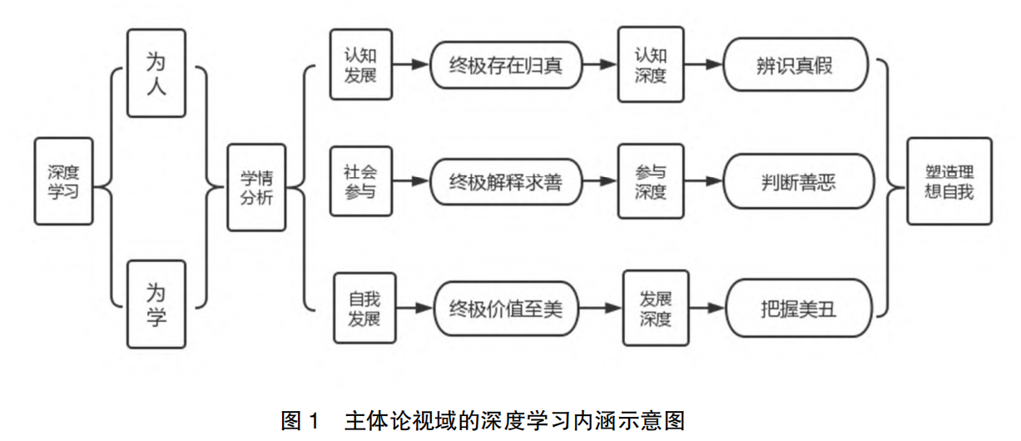
（三）理论依据
主体论视域的深度学习
（一）深度学习的起点：
为人与为学不可偏废
（二）深度学习的本体：
回归学习实践活动
（三）深度学习的内容：
归真求善至美圆融
（四）深度学习的方式：
“个体+合作”的多元互动
——冯铁山.主体论视域的深度学习内涵及策略[J].宁波大学学报(教育科学版),2022,44(02):56-64.

Slide 12
（四）事实剖析
深度学习
浅层学习
教育应然
教学实然
要求初中学段学生在进行“阅读与鉴赏”时做到：“欣赏文学作品，有自己的情感体验，初步领悟作品的内涵，从中获得对自然、社会、人生的有益启示。能对作品中感人的情境和形象说出自己的体验。”
——中华人民共和国教育部.义务教育语文课程标准（2022年版）[S].北京:北京师范大学出版社,2022.
认知活动 | 思维定位 | 所属 核心素养
听讲、识记 | 直觉思维 | 语言运用
诵读 | 直觉思维 | 语言运用
听讲、识记、简单表达 | 直觉思维、 逻辑思维 | 语言运用、 思维能力
听讲、识记 | 直觉思维 | 语言运用
练习、识记 | 直觉思维、 创造思维 | 语言运用、 思维能力
核心素养
文化自信、语言运用、思维能力、审美创造

Slide 13
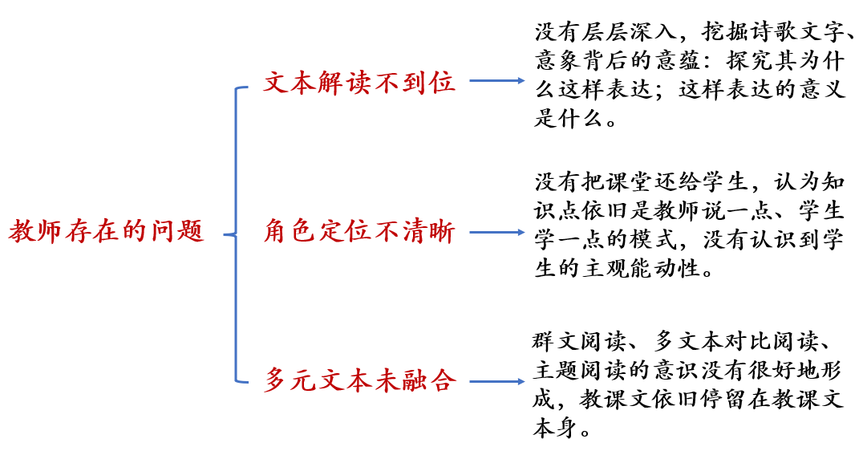
（四）事实剖析

Slide 14
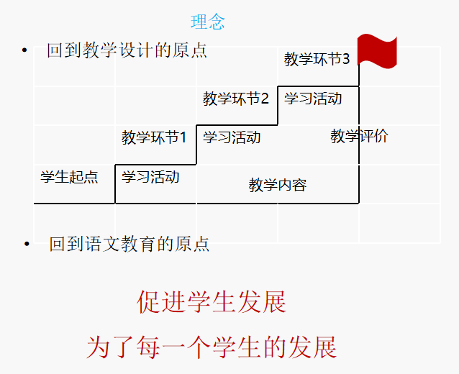
（四）教育思考

Slide 15
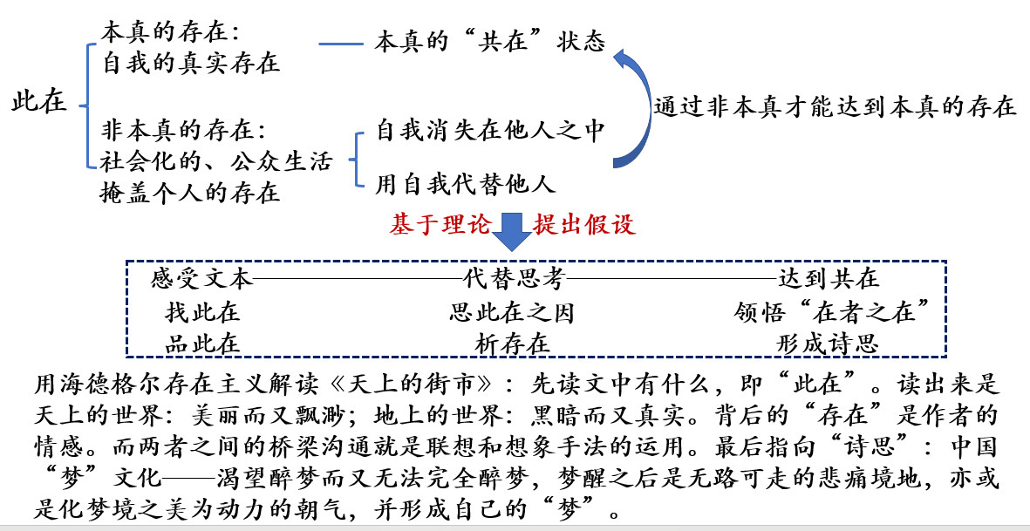
（四）教育思考

Slide 16
三
理性教学实践

Slide 17
（一）策略给出
构筑图景，唤醒学生的诗性智慧
诗性智慧最早由维柯在《新科学》中提出，认为这是早期人类就拥有的一种原始的思维。
诗性智慧是“建立在客观物象基础之上的，以象为媒介，在情感、体验、知觉等综合作用下，对自然、社会、自我进行直觉式、超越式、创造性地取象、表象和抽象的图景性思维活动”。
——冯铁山.诗意语文论[M].北京:中国社会科学出版社,2016.
诗性智慧是一种离不开象的图景性思维活动，其中“象”既包括外在物象，也包括内在情象和意象。
诗歌教学是一个透过语言符号触摸物象、感悟意象、进入意境的“明象”、”尽象”的过程。

Slide 18
（二）原因分析
厘清五对关系
时间维度
表象差异
打破壁垒→要体验→
实质共性 情感维度
物理维度
空间维度
诗歌&学生
诗歌&核心素养
教材选文→可被分为定篇、例文、样本和用件四类（王荣生）
→指向语文学习
核心素养是课程育人价值的集中体现
——中华人民共和国教育部.义务教育语文课程标准（2022年版）[S].北京:北京师范大学出版社,2022.
诗歌教学旨在学生核心素养的培养
学生&诗性智慧
与生俱来的原始思维→要唤醒

Slide 19
（二）原因分析
诗歌&诗性智慧
《诗格》有言：“诗有三境，一曰物境，二曰情境，三曰意境。”诗歌教学是一个透过语言符号触摸物象、感悟意象、进入意境的“明象”、“尽象”的过程。
——冯铁山.诗意语文论[M].北京:中国社会科学出版社,2016.
“象”是构成诗歌的重要因素，诗歌教学必围绕解“象”进行，而“象” 也是诗性智慧的基本特征。故诗歌教学应用构筑图景的方式进行，且能够充分唤醒学生的诗性智慧。
诗性智慧&核心素养
互相融合，相辅相成→诗性智慧的唤醒有助于核心素养的培养

Slide 20
（二）原因分析
抽象
方式
构筑图景
效
果
评
价
主体
客体
表层
诗歌选文
深层
诗性智慧
学生
具象
物象+情象=意象

Slide 21
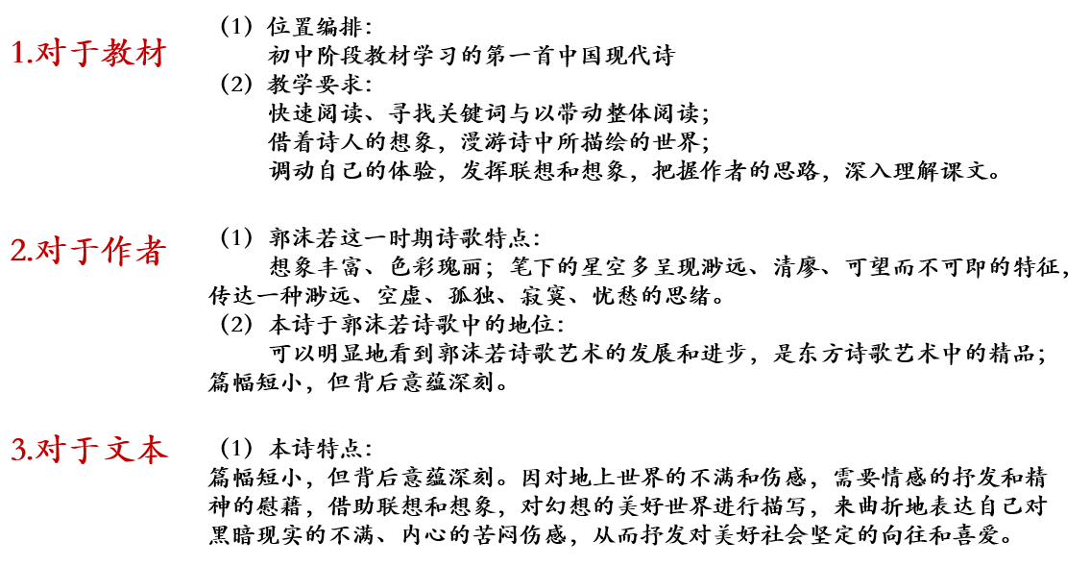
（三）实践落实

Slide 22
（三）实践落实
构筑文言图景，读清诗歌物象
构筑文法图景，读出诗歌情象
构筑文思图景，读懂诗歌意象
构筑文化图景，读深诗歌旨象
物象指客观事物表露于外的形象、现象，读清物象实则要读清诗歌的终极存在，清楚诗人“写了什么”。
情象指文字符号主体内在的生活感受。读出情象实则是在清楚诗人“怎么写”的基础上，读出诗歌的终极解释。
意象指内心的情意与客观物象的结合，是人化的自然图景或自然图景的人化，是作者的情志物质对象化，是在某个物象的基础上渗透作者情感的有机结合体。读懂意象实则读懂诗歌的终极价值，清楚诗人“为什么这样写”。
单篇诗歌的物象、情象、意象分析其实是对该诗歌的个性解读，而“象”的运用演化出的旨象，在诗歌之间有一定的共通性，所以好的诗歌教学还应发掘有相同文化旨象的不同诗歌间的共性，以篇到类，将文言、文法、文思图景引向构成文化图景。

Slide 23
（三）实践落实
环节 | 目标 | 实践
构筑文言图景 读清诗歌物象 | 归真文字 绘物象图 | 生活为引，诵读求索
 |  | 关注学生生活起点，生活为引 | 关注诗歌语韵特色，诵读求索
构筑文法图景 读出诗歌情象 | 求善手法 探情感线 | 读文思法，细读赏析
 |  | 关注创作手法运用，读文思法 | 关注字词表情妙用，细读赏析
构筑文思图景 读懂诗歌意象 | 至美作者 品意象用 | 知人论世，互文补读
 |  | 关注诗人写作背景，互文补读 | 关注诗作言外之意，再读品意
构筑文化图景 读深诗歌旨象 | 圆融文化 悟旨归群 （中国梦文化） | 群文阅读，学以致用
 |  | 关注精神文化整合，群文阅读 | 关注回归学生成长，学以致用

Slide 24
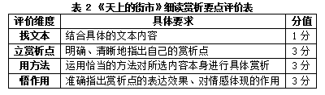
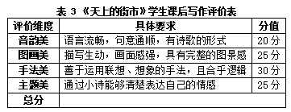
（三）实践落实

Slide 25
（四）实践落实
语文学科中诗性智慧的落实做什么？如何做？
理论基础（前人研究）
实践基础（自身实践）
美国学者马顿等学者提出的的深度学习
冯铁山教授文章中的主体论视域的深度学习
研究生课程、实习听授课及联合调研等
灵活运用教学资源，通过组织各种各样的语文实践活动，融汇组成有统一主题指向的学习对象整体，引导学生挖掘静态文字背后的动态文化。

Slide 26
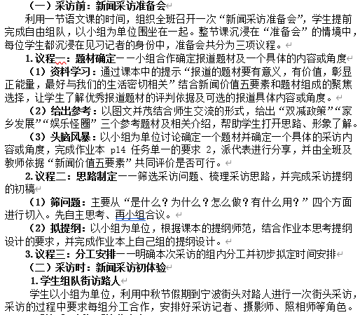
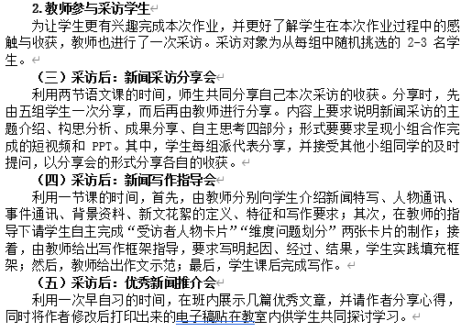
（四）教学迁移
体验采访，做一回真正的新闻记者
——语文八年级上册第一单元“新闻采访”实践性作业实施

Slide 27
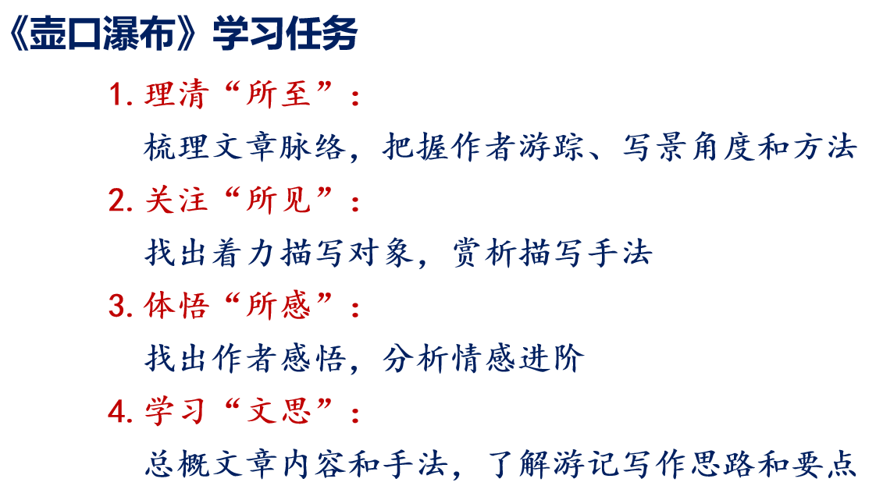
（四）教学迁移
语文统编版八年级下册以读促写教学实践

Slide 28
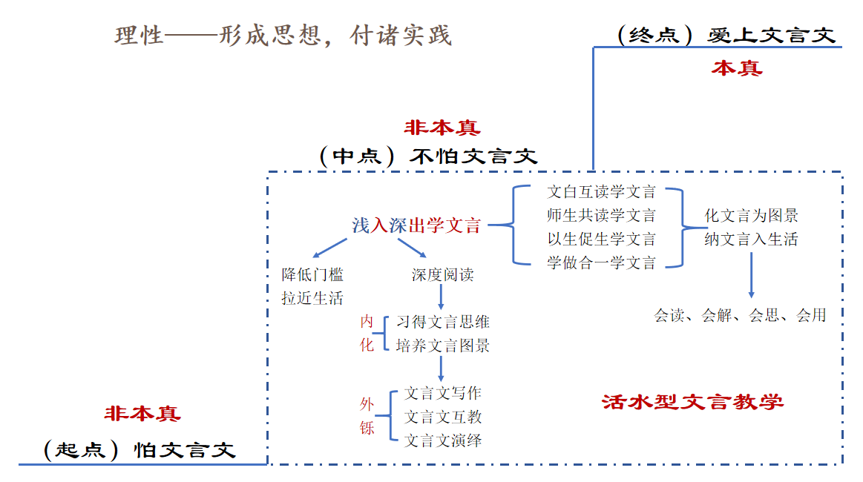
（四）教学迁移

Slide 29
LS4 语文学习
诗意地栖息在语文教育教学的沃土上
边学边行 边行边思
教语文、学写文、悟做人
01
汇报人：宁波大学 硕士研究生 叶舒蕾
2022年11月11日
工作坊 指向语文深度学习的教学研究与实践

Slide 30
LS4 语文学习
谢谢大家
恳请各位老师批评指正
01
汇报人：宁波大学 硕士研究生 叶舒蕾
2022年11月11日
工作坊 指向语文深度学习的教学研究与实践

